Slide 1
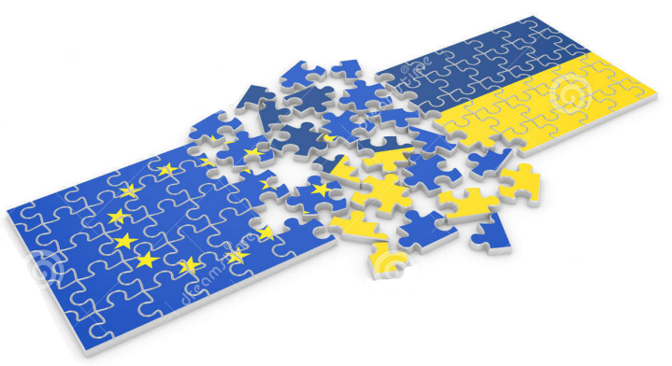
Отдельные аспекты электронной идентификации и предоставления доверительных услуг
в условиях процессов евроинтеграции Украины

Slide 2




О чем следует говорить и какие проблемы решать
Законодательство
Стандартизация
Оценка соответствия и надзор
Международное сотрудничество

Slide 3



Новации eIDAS
DIRECTIVE 1999/93/EC OF THE EUROPEAN PARLIAMENT AND OF THE COUNCIL of 13 December 1999 on a Community framework for electronic signatures | ЗАКОН УКРАИНЫ «ОБ ЭЛЕКТРОННОЙ ЦИФРОВОЙ ПОДИСИ» от 22.05.2003 №852-IV
REGULATION (EU) No 910/2014 OF THE EUROPEAN PARLIAMENT AND OF THE COUNCIL of 23 July 2014 on electronic identification and trust services for electronic transactions in the internal market and repealing Directive 1999/93/EC (eIDAS Regulation) | ПРОЕКТ ЗАКОНА УКРАИНЫ «ОБ ИЗМЕНЕНИЯХ В ЗАКОН УКРАИНЫ «ОБ ЭЛЕКТРОННОЙ ЦИФРОВОЙ ПОДИСИ»

Slide 4
Новации eIDAS
Электронная идентификация
Mandatory recognition of electronic identification
Voluntary notification
of eID schemes
Inter-operability framework
"Cooperation and inter- operability" mechanism
Assurance Levels: "high" and "substantial" (and "low")
Access to authentication capabilities: free of charge for public sector bodies & according to national rules for private sector relying parties

Slide 5
Новации eIDAS
Доверительные услуги
Horizontal principles: Liability; Supervision; International aspects; Security requirements; Data protection; Qualified services; Prior authorization; Trusted lists; EU trust mark
Electronic signatures, including validation and preservation services
Electronic registered delivery service
Electronic seals including validation and preservation services
Time stamping
Website authenti-cation

Slide 6
Новации eIDAS
eIDAS Regulation Timeline
2014
2015
2016
2017
2018
2019
Entry into force of the Regulation
Voluntary recognition eIDs
Date of application of rules for trust services
Mandatory recognition of eIDs

Slide 7
Новации eIDAS
Терминология
"электронная идентификация" - процесс использования идентификационных данных в электронной форме, которые однозначно определяют физическое или юридическое лицо или физическое лицо, представляющее юридическое лицо;
"средство электронной идентификации" - материальный и/или нематериальный элемент, содержащий идентификационные данные лица и используется для аутентификации в он-лайн услугах;
"идентификационные данные лица" - набор данных, который позволяет установить идентичность физического или юридического лица, или физического лица, представляющего юридическое лицо;
"схема электронной идентификации" - система электронной идентификации, в которой средства электронной идентификации выдаются физическим, юридическим лицам или физическим лицам, представляющим юридическое лицо;
"аутентификация" - электронный процесс, позволяющий подтвердить электронную идентификацию физического или юридического лица или происхождения и целостность электронных данных

Slide 8
Новации eIDAS
Взаимное признание
Государство-член должно признавать средства, выданные согласно схемам еID, нотифицированным другими государствами-членами для трансграничного доступа к его государственным услугам, требующих электронной идентификации на основе принципа взаимности
Нотификация
Государство-член должно уведомить Европейскую Комиссию о национальной схеме (схемах) еID, используемой для доступа, как минимум, к государственным услугам
Европейская Комиссия принимает исполнительные акты, регулирующие обстоятельства, форматы и процедуры нотификации
Уровни гарантий средств еID
Нотифицированные схемы eID должны соответствовать одному из уровней гарантий
Взаимное признание средств eID с уровнем гарантий «низкий» является добровольным
Взаимное признание средств eID с уровнем гарантий «существенный» и «высокий» является обязательным
До 18 сентября 2015 Европейская Комиссия должна установить минимальные технические характеристики, стандарты и процедуры в отношении низкого, существенного и высокого уровней гарантии, которые должны применяться для средств еID

Slide 9
Новации eIDAS
Интероперабельность нотифицированных схем еID
Обеспечивается за счет создания инфраструктуры совместимости средств eID
До 18 сентября 2015 Европейская Комиссия должна принять исполнительный акт в отношении требований к инфраструктуре совместимости средств eID
Аутентификация
Государства-члены должны обеспечить трансграничную аутентификацию для государственных он-лайн услуг
Аутентификация в системах государственных он-лайн услуг должна быть бесплатной
Государство-член может предоставить доступ к системе аутентификации субъектам негосударственного сектора
Сотрудничество и взаимодействие
Государства-члены должны обмениваться опытом и передовой практикой
До 15 марта 2015 Европейская Комиссия должна принять исполнительный акт в отношении сотрудничества в сфере eID
Ответственность
Сторона, выпускающая средства eID, должна нести ответственность за ущерб, причиненный в результате несоответствия средств eID стандартам и уровням гарантий

Slide 10
Новации eIDAS
До 18.09.2015 Европейская Комиссия должна установить:
требования к процедурам подтверждения и проверки идентичности физических и юридических лиц, которые применяются при выдаче им средств eID;
порядок выдачи запрашиваемых средств eID;
механизмы аутентификации, в которых физическое или юридическое лицо использует средство eID для подтверждения своей идентичности перед доверяющей стороной;
требования к субъектам, выдающим и участвующим в выдаче средств eID;
технические характеристики и характеристики безопасности средств eID

Slide 11
Новации eIDAS
Уровень гарантий средств eID – ключ к выбору технологии
«Различные технические определения и описания уровней гарантий существуют как результат основанных в Европе крупномасштабных пилотных проектов, стандартизации и международной деятельности. Так, крупномасштабный пилотный проект STORK и ISO 29115, отсылают, в частности, к уровням 2​​, 3 и 4, которые должны быть приняты во внимание при установлении минимальных технических требований, стандартов и процедур для уровней гарантий «низкий», «существенный» и «высокий» в соответствии с положениями настоящего Регламента, а также при обеспечении последовательного применения положений Регламента, в частности, для достижения высокого уровня гарантий, связанного с обеспечением идентичности при выдаче квалифицированных сертификатов. Установленные требования должны быть технологически нейтральными. Должна также быть обеспечена возможность достижения необходимых требований безопасности с помощью различных технологий.»
REGULATION (EU) No 910/2014 OF THE EUROPEAN PARLIAMENT AND OF THE COUNCIL of 23 July 2014

Slide 12

Немного технологии
Базовый принцип аутентификации
Предъявитель
Верификатор
обменная АИ
Предъявляемая АИ
АИ для верификации
обменная АИ
обменная АИ
или
АИ для верификации
Доверенная третья сторона
Предъявляемая АИ
АИ для верификации

Slide 13
Немного технологии
ISO/IEC 29115:2013
Information technology - Security techniques - Entity authentication assurance framework
ISO/IEC 29115:2013 обеспечивает основу для управления гарантиями аутентификации объекта:
определяет четыре уровня гарантий аутентификации объекта (LoA)
определяет критерии и руководящие принципы для достижения каждого из четырех LoA
осуществляет методическое руководство для сопоставления других схем проверки подлинности и четырех LoA
осуществляет методическое руководство для обмена результатами проверки, которые основаны на четырех LoA
осуществляет методическое руководство в отношении элементов управления, которые должны использоваться для смягчения угроз аутентификации

Slide 14
Немного технологии
ISO/IEC 29115:2013
Information technology - Security techniques - Entity authentication assurance framework
Technical
Management
&
Organizational
Enrolment
phase
Application and initiation
Identity proofing
Identity verification
Record-keeping
recording
Registration
Service establishment
Legal and contractual compliance
Financial provisions
Information security management and audit
External service components
Operational infrastructure
Measuring operational capabilities
Credential creation
Credential pre-processing
Credential initialization
Credential binding
Credential issuance
Credential activation
Credential storage
Credential suspension, revocation, and/or destruction
Credential renewal and/or replacement
Record-keeping
Credential management
phase
Entity authentication phase
Authentication
Record-keeping

Slide 15
Немного технологии
ISO/IEC 29115:2013
Information technology - Security techniques - Entity authentication assurance framework
Основные сущности
Объект - Entity
Поставщик услуг подтверждения полномочий - Credential Service Provider (CSP)
Орган регистрации - Registration Authority (RA)
Доверяющая сторона - Relying Party (RP)
Верификатор - Verifier
Третья доверенная сторона - Trusted Third Party (TTP)
Уровни гарантий
1 - Low Низкое доверие к заявленной идентичности или его отсутствие
2 - Medium Невысокое доверие к заявленной идентичности
3 - High Высокое доверие к заявленной идентичности
4 - Very high Очень высокое доверие к заявленной идентичности

Slide 16
Немного технологии
Сопоставление уровней гарантий eIDAS и ISO/IEC 29115:2013
Уровни гарантий eIDAS | Уровни гарантий ISO 29115 | Доверие к идентичности | Характеристики заявленной идентичности | Проверка подлинности идентичности
- | LoA1 – Low низкий | Низкое доверие к заявленной идентичности или его отсутствие | Идентичность уникальна в пределах контекста | Самозаявленная идентичность
Low - низкий | LoA2 – Medium средний | Невысокое доверие к заявленной идентичности | Идентичность уникальна в пределах контекста и объект, к которому относится идентичность, объективно существует | Проверка подлинности идентичности с помощью идентификационных данных, полученным из авторитетного источника
Substantial - существенный | LoA3 – High высокий | Высокое доверие к заявленной идентичности | Идентичность уникальна в пределах контекста, объект, к которому относится идентичность, объективно существует, идентичность возможно проверить, идентичность используется в других контекстах | Проверка подлинности идентичности с помощью идентификационных данных, полученным из авторитетного источника + верификация
High – высокий | LoA4 – Very high очень высокий | Очень высокое доверие к заявленной идентичности | Идентичность уникальна в пределах контекста, объект, к которому относится идентичность, объективно существует, идентичность возможно проверить, идентичность используется в других контекстах | Проверка подлинности идентичности с помощью идентификационных данных, полученным из авторитетного источника + верификация + персональное освидетельствование объекта

Slide 17


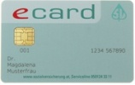


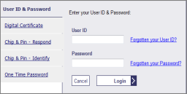
Немного технологии
Digital identity vs eIDAS
Персональные данные = цифровая валюта
РАСШИРЕНИЕ ВОЗМОЖНОСТЕЙ ПОТРЕБИТЕЛЯ
Экономический движок
Построение профилей
Персональные данные = частный актив
РЕАЛИЗАЦИЯ
ПРАВ
ГРАЖДАН
Движок построения доверия
Доверенные заявления/
полномочия

Slide 18

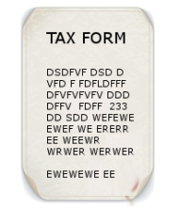










Немного технологии
eIDAS Regulation e-Transaction workflow
Аутентификация
веб-сайта
Электронная идентификация пользователя
Создание электронного документа
Регистрированная электронная доставка
Наложение метки времени
Наложение электронной подписи и штампа
Хранение электронных подписей и штампов

Slide 19

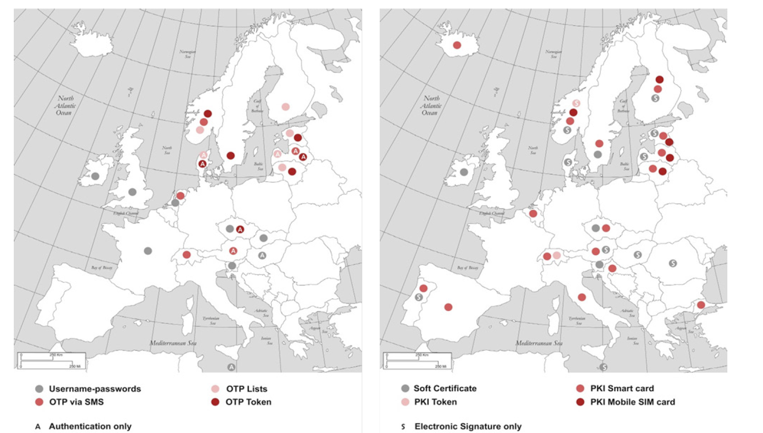
Немного статистики
Европейский Союз: внедренные схемы eID

Slide 20
Немного статистики
Европейский Союз: внедренные схемы eID
Проведено исследований (стран): 25
Внедренных схем eID: 62
  UserName-Password-based eID: 9 (15%)
  OTP via SMS-based eID: 5
  OTP Lists-based eID: 6 (29%)
  OTP Token-based eID: 7
  PKI Soft Certificate-based eID: 13
  PKI Token-based eID: 2
  PKI Smartcard-based eID: 15
  PKI Mobile SIM card - based eID: 5
  (56%)

Slide 21
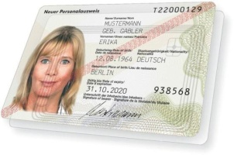
Немного статистики
PKI Smartcard-based eID
(National eID-card): идеальное решение ?
Национальная ID-карта eID для e-Government | Внедрена | Пилотный проект | Планируется
Austria | +
Belgium | +
Bulgaria |  | +
Croatia
Cyprus
Czech Republic | +
Denmark
Estonia | +
Finland | +
France |  |  | +
Germany | +
Greece
Hungary
Ireland
Italy | +
Latvia | +
Национальная ID-карта eID для e-Government | Внедрена | Пилотный проект | Планируется
Liechtenstein | +
Lithuania | +
Luxembourg | +
Malta | +
Moldova | +
Netherlands
Norway
Poland |  |  | +
Portugal | +
Romania
Slovakia |  | +
Slovenia
Spain | +
Sweden | +
Turkey | +
United Kingdom

Slide 22
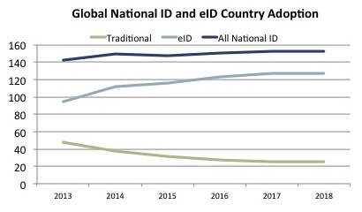
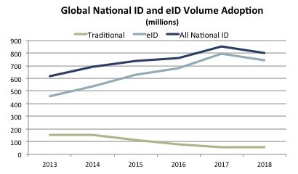
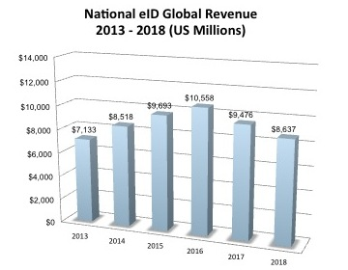
Немного статистики
PKI Smartcard-based eID
(National eID-card): идеальное решение ?
«Today, there are twice as many National eID issuing countries as those issuing traditional National IDs. By 2018, the number of National eID issuing countries will exceed those issuing traditional National IDs by a ratio of more than 5 to 1. This rapid acceleration in the deployment of National eIDs means that by the end of 2018, 84% of all National IDs issued will be eIDs and that there will be nearly 3.5 billion National eIDs in circulation».
http://www.acuity-mi.com

Slide 23
Законодательство
Базовые НПА Украины сферы ЭЦП и e-ID: Сейчас
Об электронной цифровой подписи (Закон Украины от 22.05.2003 №852-IV) | Требует пересмотра
Порядок аккредитации центра сертификации ключей (постановление Кабинета Министров Украины от 13.07.2004 №903) | Требует пересмотра
Положение о центральном удостоверяющем органе (постановление Кабинета Министров Украины от 28.10.2004 №1451) | Требует пересмотра
Правила усиленной сертификации (приказ ДСТСЗИ СБУ от 13.01.2005 №3) | Требует пересмотра
Нормативные документы в сфере технической защиты информации (НД ТЗИ) | Требуют пересмотра

Slide 24
Законодательство
Базовые НПА Украины сферы ЭЦП и e-ID: 2015-2016
Об электронной цифровой подписи (Закон Украины от 22.05.2003 №852-IV) | Об электронных доверительных услугах (Закон Украины)
Порядок аккредитации центра сертификации ключей (постановление Кабинета Министров Украины от 13.07.2004 №903) | Об электронных доверительных услугах (Закон Украины) + стандарт
Положение о центральном удостоверяющем органе (постановление Кабинета Министров Украины от 28.10.2004 №1451) | Об электронных доверительных услугах (Закон Украины) + Регламент + стандарт
Правила усиленной сертификации (приказ ДСТСЗИ СБУ от 13.01.2005 №3) | Стандарт
Нормативные документы в сфере технической защиты информации (НД ТЗИ) | О демографическом реестре и документах, подтверждающих личность (Закон Украины) + Стандарты е-ID

Slide 25
Стандартизация
Гармонизация европейских стандартов в Украине
Действующие международные стандарты (ISO): 19 500
Действующие европейские стандарты (CEN/ETSI): 19 000
Задачи гармонизации стандартов как условие членства в ЕС: 80%
Гармонизированные международные стандарты (ДСТУ-ISO): 5 000
Гармонизированные европейские стандарты (ДСТУ-CEN/ETSI): 1 800
Гармонизированные на языке оригинала (ДСТУ-ISO) En/En+: 600
Гармонизированные на языке оригинала (ДСТУ-CEN/ETSI) En/En+: 45
Гармонизированные стандарты сферы ЭЦП (ДСТУ-ISO/CEN/ETSI): 42

Slide 26
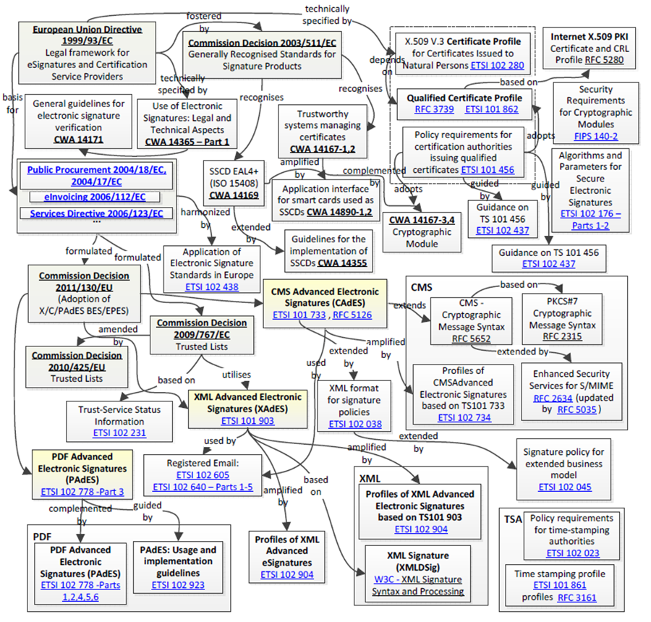

Стандартизация
Европейские стандарты сферы ЭЦП : Сейчас

Slide 27
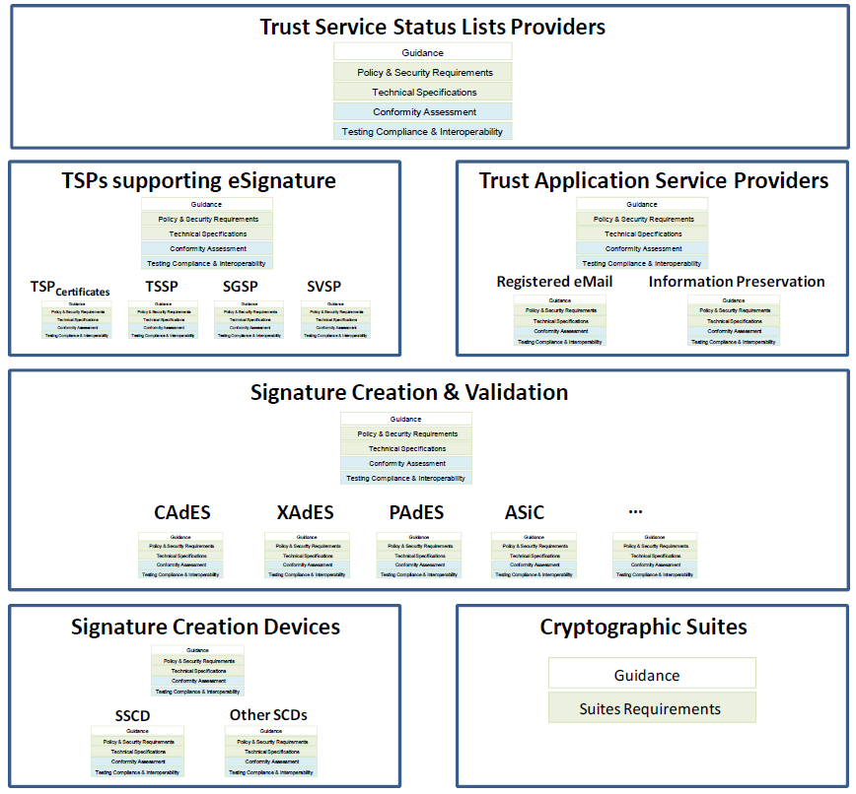

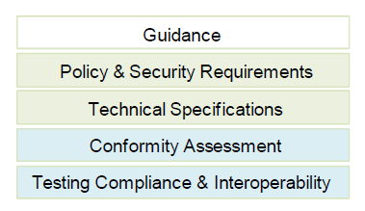
Стандартизация
Европейские стандарты доверительных услуг: 2015
M460
An EC mandate to CEN/CENELEC & ETSI to rationalise eSignature
Standardisation in Europe

Slide 28
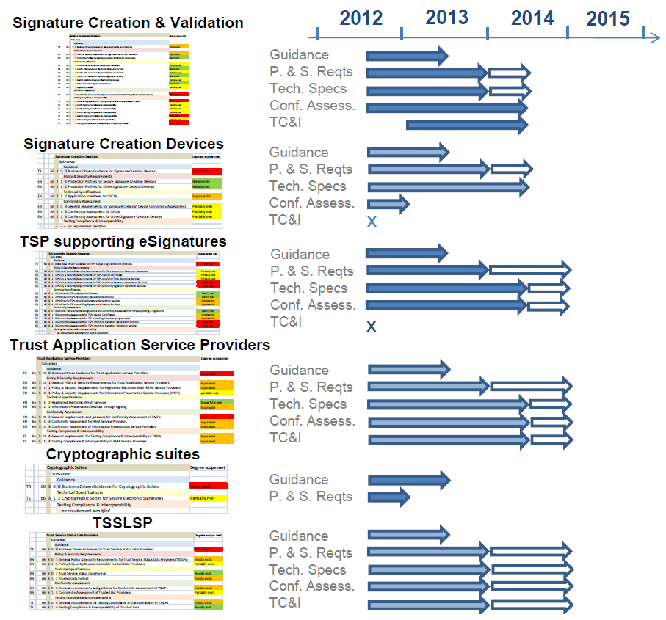
Стандартизация
Европейские стандарты доверительных услуг: 2015
M460
An EC mandate to CEN/CENELEC & ETSI to rationalise eSignature
Standardisation in Europe

Slide 29
Стандартизация
Европейские стандарты доверительных услуг: 2015
M460
An EC mandate to CEN/CENELEC & ETSI to rationalise eSignature
Standardisation in Europe

Slide 30

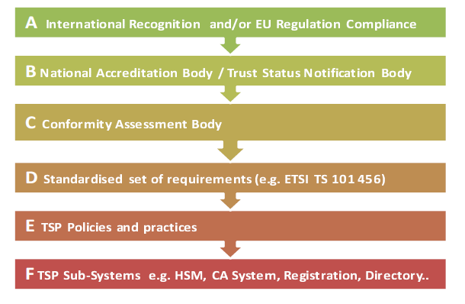
Оценка соответствия и надзор
ETSI EN 319 403:Trust Service Provider Conformity Assessment - Requirements for conformity assessment bodies assessing Trust Service Providers

Slide 31

Оценка соответствия и надзор
Список доверия
С
Публикация
Взаимодействие
Орган нотификации статуса доверительных услуг
Национальный орган аккредитации
Отчет
об аудите
Аккредитация
Органы оценки соответствия
Органы оценки соответствия
Нотификация
Аудиторы
Аудиторы
Критерии оценки
Заявка
на аудит
Аудит
Схема надзора за
провайдерами доверительных услуг
Провайдер доверительных услуг

Slide 32
Оценка соответствия и надзор
Стандарты сферы оценки соответствия
ISO/IEC & ETSI | ДСТУ
ISO/IEC 17021: 2011: "Conformity assessment - Requirements for bodies providing audit and certification of management systems” | ДСТУ ISO/IEC 17021-1:2008
ISO/IEC 17024:2012: “Conformity assessment -- General requirements for bodies operating certification of persons” | ДСТУ ISO/IEC 17024:2005
ISO/IEC 17024:2005: “General requirements for the competence of testing and calibration laboratories” | ДСТУ ISO/IEC 17025:2006
ISO/IEC 19011: 2011: "Guidelines for auditing management systems” | ДСТУ ISO 19011:2012
ISO/IEC 17065: "Conformity assessment - Requirements for bodies certifying products, processes and services” | Нет
ISO/IEC 27006: 2011: "Information technology - Security techniques - Requirements for bodies providing audit and certification of information security management systems" | Нет
ETSI EN 319 403: Electronic Signatures and Infrastructures (ESI); Trust Service Provider Conformity Assessment - Requirements for conformity assessment bodies assessing Trust Service Providers | Нет

Slide 33
Оценка соответствия и надзор
Критерии оценки соответствия провайдеров доверительных услуг
ISO/IEC & ETSI | ДСТУ
ISO/IEC 27001: 2013: "Information technology -- Security techniques -- Information security management systems – Requirements” | ДСТУ ISO/IEC 27001:2010 1 из 27
ISO/IEC 15408: 2008: "Information technology -- Security techniques -- Evaluation criteria for IT Security” | Нет
ETSI EN 319 401: "Electronic Signatures and Infrastructures (ESI); General Policy Requirements for Trust Service Providers supporting Electronic Signatures” | Нет
ETSI EN 319 411-2: "Electronic Signatures and Infrastructures (ESI); Policy and security requirements for Trust Service Providers issuing certificates; Part 2: Policy requirements for certification authorities issuing qualified certificates” | Нет
ETSI EN 319 411-3: "Electronic Signatures and Infrastructures (ESI); Policy and security requirements for Trust Service Providers issuing certificates; Part 3: Policy requirements for Certification Authorities issuing public key certificates” | Нет
ETSI EN 319 411-4: " Policy and security requirements for Trust Service Providers issuing certificates; Part 4: Policy requirements for certification authorities issuing Attribute Certificates “ | Нет

Slide 34
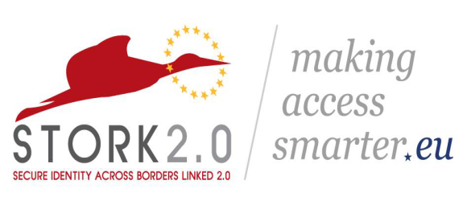


Международное сотрудничество
Пан-европейские крупномасштабные пилотные проекты
Secure idenTity acrOss boRders linKed 2.0
19 European countries: Austria, Belgium, Czech Republic, Estonia, France, Island, Greece, Italy, Lithuania, Luxembourg, Portugal, Slovenia, Slovakia, Spain, Sweden, Switzerland, The Netherlands, Turkey, United Kingdom
2012-2015
Total cost: €18,7m
Electronic Simple European Networked Services
20 European countries: Austria, Czech Republic, Denmark, Estonia, France, Germany, Greece, Ireland, Italy, Luxembourg, The Netherlands, Norway, Poland, Portugal, Romania, Slovakia, Slovenia, Spain, Sweden, Turkey,
April 2013 - April 2015
Total cost: €23m
e-Justice Communication via Online Data Exchange
24 European countries: Austria, Belgium, Bulgaria, Cyprus, Czech Republic, Estonia, France, Germany, Greece, Hungary, Italy, Ireland, Jersey, Lithuania, Malta, Netherlands, Norway, Poland, Portugal, Romania, Spain, Sweden, Turkey, United Kingdom
December 2010 - February 2015
Total cost: €24m

Slide 35



Международное сотрудничество
Пан-европейские крупномасштабные пилотные проекты
European Patients Smart Open Services
25 European countries: Austria, Belgium, Croatia, Czech Republic, Denmark, Estonia, Finland, France, Germany, Greece, Hungary, Italy, Luxembourg, Malta, Norway, Poland, Portugal, Slovenia, Slovakia, Spain, Sweden, Switzerland, The Netherlands, Turkey, United Kingdom
July 2008 - June 2014
Total cost: €36,5m
Simple Procedures Online for Cross-border Services
16 European countries: Austria, France, Germany, Greece, Italy, Lithuania, Luxembourg, Malta, the Netherlands, Norway, Poland, Portugal, Romania, Slovenia, Sweden, United Kingdom
2009-2012
Total cost: €24m
Open Pan European Public Procurement Online
11 European countries: Austria, Denmark, Finland, France, Germany, Greece, Italy, Norway, Portugal, Sweden, and the United Kingdom
2008-2012
Total cost: €30,8m

Slide 36
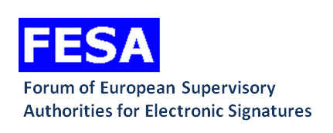

Международное сотрудничество
Инициативные группы и проекты
Forum of European Supervisory
Authorities for Electronic Signatures
28 European countries and USA: Albania, Austria, Belgium, Czech Republic, Denmark, Estonia, Finland, France, Germany, Greece, Hungary, Iceland, Israel, Italy, Lithuania, Luxembourg, Malta, Montenegro, Netherlands, Norway, Poland, Serbia, Slovak Republic, Spain, Sweden, Switzerland, Turkey, United Kingdom, United States
January 2002 - current time
CA/Browser Forum
22 countries over the World: Bermuda, Czech Republic, China, Estonia, France, Germany, Israel, Italy, Japan, Lithuania, Netherlands, Norway, Poland, Portugal, Romania, Slovakia, Spain, Switzerland, Taiwan, Turkey, United Kingdom, USA
November 2005 – current time

Slide 37

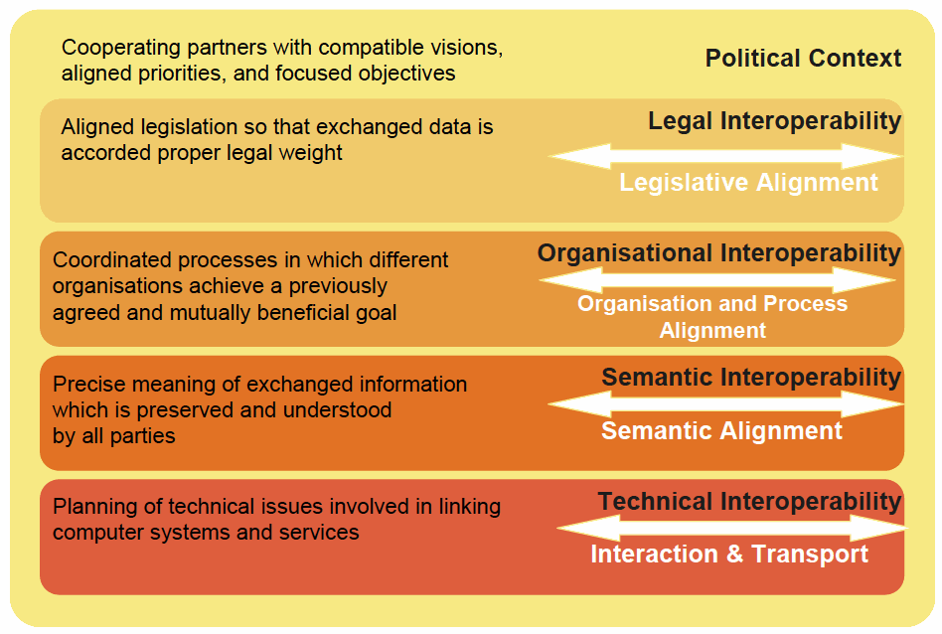
Международное сотрудничество
Инициативные группы и проекты
Program on interoperability solutions for European public
administrations, businesses and citizens (ISA²)
European countries: MS & non-MS
January 2016 - December 2020
Total cost: €131m

Slide 38

Международное сотрудничество
Украину не видели?

Slide 39
Спасибо за внимание!
  Юрий Козлов
  ГП «Информационный центр»
  Министерства юстиции Украины
  y.kozlov@informjust.ua

